Slide 1
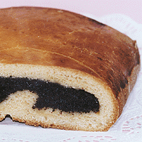
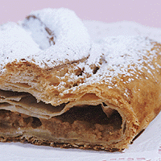
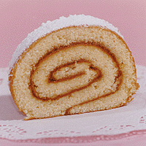
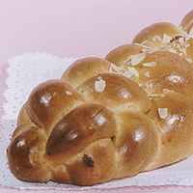
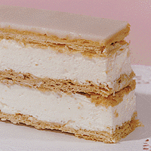
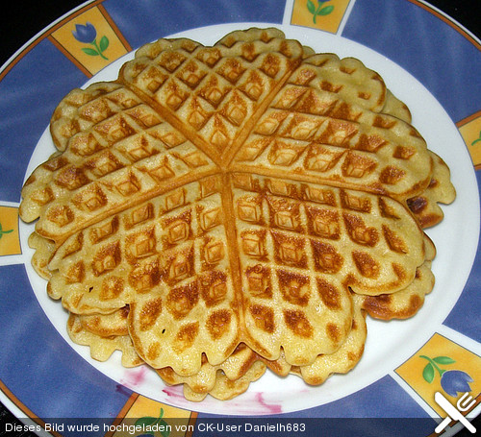
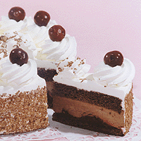
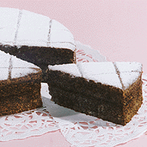
r Mohnstrudel
mákos rétes
r Apfelstrudel
almás rétes
e Bisquitroulade
piskótatekercs
e Kolatsche
fonott kalács
e Cremeschnitte
krémes
e Waffel
gofri
e Schwarzwäldertorte
feketeerdő torta
e Mohntorte
máktorta

Slide 2
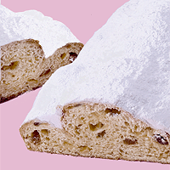
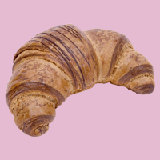
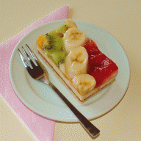
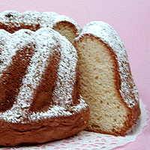
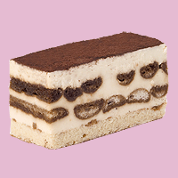
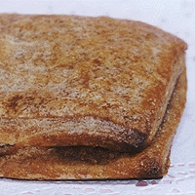
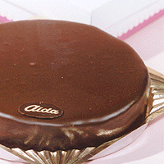
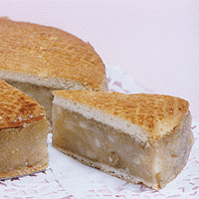
r Stollen
stollen
s Croissant
croissant
e Obstschnitte
gyümölcs szelet
r Gugelhupf
kuglóf
e Tiramisuschnitte
tiramisu szelet
e Apfeltasche
almás táska
e Sachertorte
Sacher-torta
e Apfeltorte
almatorta

